Slide 1
第2章 课堂习题
1-1、判断题（线性表基本概念）
（×）
（1）线性表的链式存储结构优于顺序存储。
（2）链表的每个结点都恰好包含一个指针域。
（×）双向链表
（√）
（3）在线性表的链式存储结构中，逻辑上相邻的两个元素在物理位置上并不一定紧邻。
（×）
（4）顺序存储方式的优点是存储密度大，插入、删除效率高。
（5）线性链表的删除算法简单，因为当删除链中某个结点后，计算机会自动地将后续
的各个单元向前移动。
（×）
（6）顺序表的每个结点只能是一个简单类型，而链表的每个结点可以是一个复杂类型。
（×）
（7）线性表链式存储的特点是可以用一组任意的存储单元存储表中的数据元素。
（√）
（8）线性表采用顺序存储，必须占用一片连续的存储单元。
（√）但是连续空间不一定就是顺序存储，静态链表
（9）顺序表结构适宜于进行顺序存取，而链表适宜于进行随机存取。
（×）
（10）插入和删除操作是数据结构中最基本的两种操作，所以这两种操作在数组中
也经常使用。
（ㄨ）

Slide 2
分析算法的功能
（1）ListNode *Demo1(LinkList L,ListNode *p)
{ // L是有头结点的单链表
ListNode *q=L->next;
While (q && q->next!=p)
q=q->next;
if (q)
return q;
else
Error(“*p not in L”);
} //ListNode
（2）void Demo2(ListNode *p,ListNode *q)
{ // p,*q是链表中的两个结点
DataType temp;
temp=p->data;
p->data=q->data;
q->data=temp;
} //Demo2
交换结点*p和结点*q（p和q的值不变）。
返回结点*p的直接前趋结点地址。

Slide 3
程序填空
（1）已知线性表中的元素是无序的，并以带表头结点的单链表作存储。试写一算法，删除
表中所有大于min，小于max的元素，试完成下列程序填空。
Void delete (lklist head; datatype min, max)
{
q=head->next;
while (p!=NULL)
{
if ((p->data<=min ) | | ( ____________ )
{ q=p;
p=_______; }
else
{ q->next=_______;
___________;
p; =_______ ; }
}//while
} //delete
p->data>=max
p->next
p->next
delete (p)
q->next

Slide 4
（2）在带头结点head的单链表的结点a之后插入新元素x，试完成下列程序填空。
struct node
{ elemtype data;
node *next; };
void lkinsert (node *head, elemtype x)
{ node *s, *p;
s=_________ ;
s->data = ___ ;
p=head->next;
while (p!=NULL) && ( p->data!=a )
___________ ;
if (p==NULL)
cout<< " 不存在结点a! ";
else { _________________;
_________________;
}
}
new node
x
p=p->next
s->next=p->next
p->next=s

Slide 5
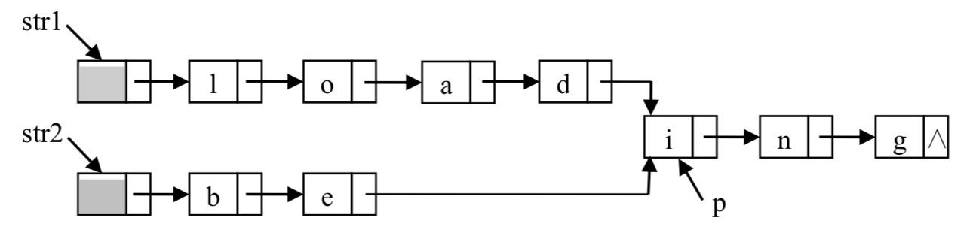
【算法设计1】
假定采用带头结点的单链表保存单词，当两个单词有相同的后缀时，则可共享相同的后缀存储空间。例如，“loading”和“being”的存储映像如下图所示。
设 str1 和 str2 分别指向两个单词所在单链表的头结点，链表结点结构为（data,next） ，请设计一个时间上尽可能高效的算法，找出由 str1 和 str2 所指的两个链表共同后缀的起始位置(如图中字符 i 所在结点的位置 p)。要求:
(1)给出算法的基本设计思想。 (2)根据设计思想，采用 C 或 C++或 JAVA 语言描述算法，关键之处给出注释。
(3)说明你所设计算法的时间复杂度。

Slide 6
(1)算法思想
分别求出 str1 和 str2 所指的两个链表的长度 m 和 n;
将两个链表以表尾对齐:令指针 p、q 分别指向 str1 和 str2 的头结点，若 m >= n， 则使p指向链表中的第m – n + 1个结点;若m < n，则使q指向链表中的第n - m+ 1个 结点，即使指针 p 和 q 所指的结点到表尾的长度相等。
反复将指针 p 和 q 同步向后移动，并判断它们是否指向同一结点。若 p 和 q 指向 同一结点，则该点即为所求的共同后缀的起始位置。
数据结构：
typedef struct Node {
char data;
struct Node * next; } SNODE;
求链表长度：
int listlen( SNODE * head )
{ int len=0; while ( head->next != NULL )
{ len ++;
head = head->next; }
return len;
}

Slide 7
(2)算法实现
SNODE * findlist( SNODE * str1, SNODE * str2 )
{ int m, n; SNODE * p, * q;
m = listlen( str1 );
n = listlen( str2 );
for ( p=str1; m > n ; m-- ) /* 使p指向的链表与q指向的链表等长 */
p = p->next; for ( q=str2; m < n; n-- ) /* 使q指向的链表与p指向的链表等长 */
q = q->next; while( p->next != NULL && p->next != q->next ) /* 查找共同后缀起始点 */
{
p = p->next; q = q->next;
} return p->next;
}
(3)时间复杂度为:O(m+n)或 O(max(m,n))。其中 m、n 分别为两个链 表的长度。

Slide 8
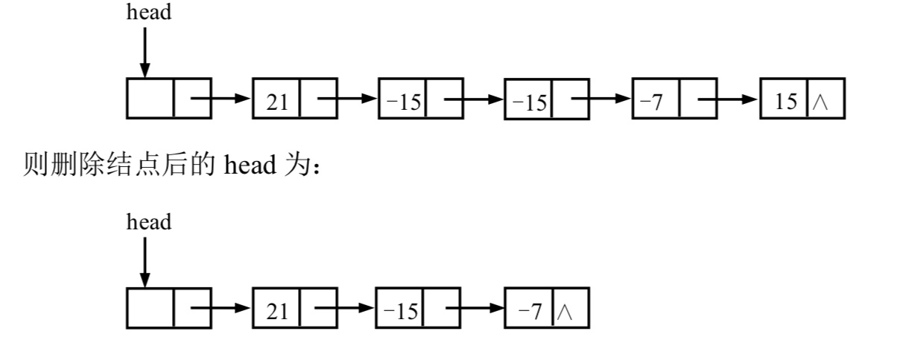
【算法设计2】
用单链表保存 m 个整数，结点的结构为: data link ，且|data|≤n(n 为正整数)。现要求设计一个时间复杂度尽可能高效的算法，对于链表中 data 的绝对值相等的结点，仅保留第一次出现的结点而删除其余绝对值相等的结点。例如，若给定的单链表 head 如下:
要求:(1)给出算法的基本设计思想。 (2)使用 C 或 C++语言，给出单链表结点的数据类型定义。
(3)根据设计思想，采用 C 或 C++语言描述算法，关键之处给出注释。
(4)说明你所设计算法的时间复杂度和空间复杂度。

Slide 9
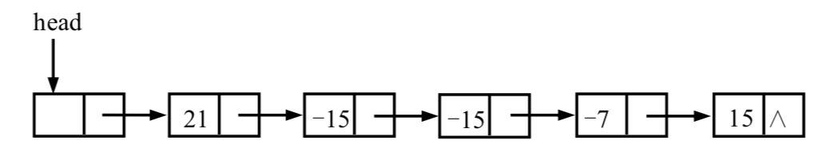
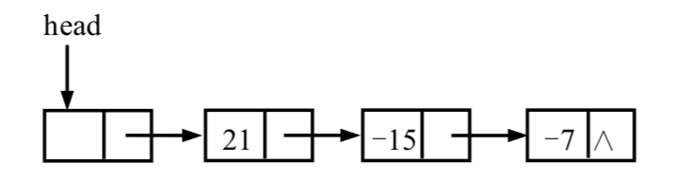
(1)基本设计思想
算法的核心思想是用空间换时间。使用辅助数组记录链表中已出现的数值，从而只需对链表进行一趟扫描。 因为|data|≤n，故辅助数组 q 的大小为n+1，各元素的初值均为0。依次扫描链表中的各结点，同时检查 q[|data|]的值，如果为 0，则保留该结点并令 q[|data|]=1;否则，将该结点从链表中删除。
0 | 1 | 2 | 3 | 4 | 5 | 6 | 7 | 8 | 9 | 10 | 11 | 12 | 13 | 14 | 15 | 16 | 17 | 18 | 19 | 20 | 21
0 | 0 | 0 | 0 | 0 | 0 | 0 | 0 | 0 | 0 | 0 | 0 | 0 | 0 | 0 | 0 | 0 | 0 | 0 | 0 | 0 | 0
q
1
1
1
×
×
^
p
(2)结点数据结构
typedef struct node {
int data;
struct node *link; } NODE;
typedef NODE *PNODE;

Slide 10
(3)算法实现 void func( PNODE h, int n )
{ PNODE p=h, r; int *q, m;
q = (int *) malloc( sizeof(int)*(n+1)); // 申请 n+1 个位置的辅助空间
for ( int i=0; i<n+1; i++ ) *(q+i) = 0; // 数组元素初值置 0
while ( p->link != NULL ) { m = p->link->data>0 ? p->link->data : -p->link->data;
if ( *(q+m) == 0 ) // 判断该结点的 data 是否已出现过
{ *(q+m) = 1; // 首次出现
p = p->link; // 保留
}
else // 重复出现
{ r = p->link; // 删除
p->link = r->link;
free( r );
}
} //while
free( q );
} //func
(4)参考答案所给算法的时间复杂度为 O(m)，

Slide 11
【算法设计3】查找倒数第k个元素(尾结点记为倒数第0个)
2个指针p, q初始化指向头结点。p先跑到k结点处, 然后q再开始跑, 当p跑到最后跑到尾巴时, q正好到达倒数第k个.复杂度O(n)。
node_t *_kth(node_t *head, int k)
{
int i = 0;
node_t *p = head, *q = head;
for (; p && i < k; p = p->next, i++);
if (i < k) return 0;
for (; p->next; p = p->next, q = q->next);
return q;
}

Slide 12
【算法设计4】查找中间结点
设两个初始化指向头结点的指针p, q。p每次前进两个结点, q每次前进一个结点, 这样当p到达链表尾巴的时候, q到达了中间.复杂度O(n)。
node_t *middle(node_t *head)
{
node_t *p, *q;
for (p = q = head; p->next; p = p->next, q = q->next)
{
p = p->next;
if (!(p->next)) break;
}
return q;
}
快慢指针！

Slide 13
【算法设计5】逆序打印链表
已知链表的头结点, 逆序打印这个链表.使用递归(即让系统使用栈), 时间复杂度O(n)
void r_display(node_t *t)
{
if (t)
{
r_display(t->next);
printf("%s", t->data);
}
}

Slide 14
【算法设计6】线性链表环路问题
问题1：如何判断单链表中是否存在环？
算法1：设一快一慢两个指针（Node *fast, *low）同时从链表起点开始遍历，快指针每次移动长度为2，慢指针则为1。
若无环，开始遍历之后fast不可能与low重合，fast或fast->next领先于low到达表尾；
若有环，则fast必然不迟于low先进入环，且由于fast移动步长为2，low移动步长为1，则在low进入环后继续绕环遍历一周之前fast必然能与low重合（且必然是第一次重合）。
fast
low

Slide 15
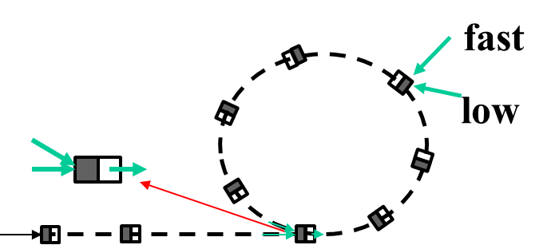
bool IfCircle(Node* head, Node* &encounter)
{
Node *fast = head, *slow = head;
while(fast && fast->next)
{
fast = fast->next->next;
slow = slow->next;
if(fast == slow)
{
encounter = fast;
return true;
}
}
encounter = NULL;
return false;
}
算法2：设两个指针p, q, 初始化指向头。p以步长2的速度向前跑, q的步长是1。这样, 如果链表不存在环, p和q肯定不会相遇。如果存在环, p和q一定会相遇。(就像两个速度不同的汽车在一个环上跑绝对会相遇)。复杂度O(n)
int any_ring(node_t *head)
{ node_t *p, *q;
for (p = q = head; p; p = p->next, q = q->next)
{ p = p->next;
if (!p) break;
if (p == q) return 1; //yes
}
return 0; //fail find
}

Slide 16
问题2：若存在环，如何找到环的入口点？
设链起点到环入口点间的距离为 x，环入口点到 fast 与 low 重合点的距离为 y，又设在 fast与 low重合时 fast 已绕环 n 周（n>0），且此时low移动总长度为 s ， fast 移动总长度为 2s ，设环的长度为 r。则:
fast
s = x + y (1)
s + nr = 2s, n>0 (2)
由(2)式得 s = nr
代入(1)式得
x = nr - y (3)
r
low
y
x
现设一指针 p1 从链表起点处开始遍历，指针 p2 从 encounter 处开始遍历，p1 和 p2 移动步长均为 1。当 p1 移动x步即到达环的入口点，由(3)式可知，此时p2也已移动 x 步即 nr – y 步。由于 p2 是从 encounter 处开始移动，故 p2 移动nr步是移回到了 encounter 处，再退 y 步则是到了环的入口点。也即，当 p1 移动 x 步第一次到达环的入口点时，p2 也恰好到达了该入口点。

Slide 17
算法1
p扫描的步长为1, q扫描的步长为2。它们的相遇点为图中meet处(环上)。设头指针head到入口点entry之间的距离是K.当q入环的时候, p已经领先了q为：d=K%n (n为环的周长)。
meet相对entry的距离(行进方向)为x：(n-d)+x = 2x (p行进的路程是q的两倍)，解得x=n-d，那么当p和q在meet处相遇时, 从head处再发出一个步长为1的指针r, r和q会在entry处相遇! 如算法2。
Node* findEntry1(Node* head, Node* encounter)
{
Node *p1 = head, *p2 = encounter;
while(p1 != p2)
{
p1 = p1->next;
p2 = p2->next;
}
return p1;
}
node_t *find_entry(node_t *head)
{ node_t *p, *q, *r;
for (p = q = head; p; p = p->next, q = q->next)
{ p = p->next;
if (!p) break;
if (p == q) break;
}
if (!p) return 0; //no ring in list
for (r = head, q = q->next; q != r; r = r->next, q = q->next);
return r;
}
算法2：
初始化三个指针p, q, r全部指向head。然后p以2的速度行进, q以1的速度行进。当p和q相遇的时候, 发出r指针并以1的速度行进, 当p和r相遇返回这个结点。复杂度O(n

Slide 18
【算法设计7】线性链表交叉问题
head1
^
head2
^
diff
len1
head1
head2
^
len2

Slide 19
Node *IfCross(node *head1, node *head2)
{
node *p1, *p2; int len1=0;int len2=0;int diff = 0;
if(NULL == head1 || NULL == head2)
return NULL; //有为空的链表，不相交
p1 = head1;
p2 = head2;
while(NULL != p1->next)
{
p1 = p1->next;
len1++;
}
while(NULL != p2->next)
{
p2 = p2->next;
len2++;
}
if(p1 != p2) //最后一个节点不相同,返回NULL
return NULL;
diff = abs(len1 - len2);
if(len1 > len2)
{
p1 = head1;
p2 = head2;
}
else
{
p1 = head2;
p2 = head1;
}
for(int i=0; i<diff; i++)
p1 = p1->next;
while(p1 != p2)
{
p1 = p1->next;
p2 = p2->next;
}
return p1; //相交入口点
}
算法1：
找入口

Slide 20
算法2：判断两个单链表是否相交
两个指针遍历这两个链表,如果他们的尾结点相同,则必定相交.复杂度O(m+n)
int is_intersect(node_t *a, node_t *b)
{
if (!a || !b) return -1; //a or b is NULL
for (; a->next; a = a->next);
for (; b->next; b = b->next);
return a == b?1：0; //return 1 for yes, 0 for no
}

Slide 21
假设两个链表a,b.a比b长k个结点(k>=0)，那么当a_ptr,b_ptr两个指针同时分别遍历a,b的时候, 必然b_ptr先到达结尾(NULL),而此时a_ptr落后a的尾巴k个结点。
如果此时再从a的头发出一个指针t,继续和a_ptr 一起走,当a_ptr达到结尾(NULL)时,t恰好走了k个结点.此时从b的头发一个指针s, s和t一起走,因为a比b长k个结点,所以,t和s会一起到达交点。
算法3：
p,q分别遍历链表a,b,假设q先到达NULL,此时从a的头发出一个指针t,当p到达NULL时,从b的头发出s,当s==t的时候即交点。
node_t *intersect_point(node_t *a, node_t *b)
{ //当a,b不相交,函数返回0,否则返回相交结点指针
node_t *p, *q, *k, *t, *s;
for (p = a, q = b; p && q; p = p->next, q = q->next);
k = (p == 0)?q：p; //k record the pointer not NULL
t = (p == 0)?b：a; //if p arrive at tail first, t = b ; else p = a
s = (p == 0)?a：b;
for (; k; k = k->next, t = t->next);
for (; t != s; t = t->next, s = s->next);
return t;
}

Slide 22
1-2、判断题（栈）
（1）栈是运算受限制的线性表。
（√）
（2）在栈空的情况下，不能作出栈操作，否则产生下溢出。
（√）
（3）栈一定是顺序存储的线性结构。
（ㄨ）
（4）栈的特点是“后进先出”。
（√）
（5）空栈就是所有元素都为0的栈。
（ㄨ）
（6）在C或C++语言中设顺序栈的长度为MAXLEN，则top=MAXLEN时表示队满。
（ㄨ）
（7）链栈与顺序栈相比，其特点之一是通常不会出现栈满的情况。
（√）
（8）一个栈的输入序列为：A，B，C，D，可以得到输出序列：C，A，B，D。
（ㄨ）
（9）递归定义就是循环定义。
（ㄨ）
(10）将十进制数转换为二进制数是栈的典型应用之一。
（√）

Slide 23
讨论题
（1）设有一个栈，元素进栈的次序为：A，B，C，D，E，用I表示进栈操作，O表示出栈操作，写出下列出栈的操作序列。
①C，B，A，D，E ②A，C，B，E，D
① IIIOOOIOIO ② IOIIOOIIOO
（2） 求后缀表达式
A^B^C/D
A B ^ C ^ D /
-A+B*C+D/E
0 A – B C * + D E / +
A*(B+C)*D-E
A B C + * D * E -
(A+B)*C-E/(F+G/H)-D
A B + C * E F G H / + / - D -
8/(5+2)-6
8 5 2 + / 6 -
（3）一个栈的入栈序列是a, b, c, d, e，则栈的不可能的出栈序列是?
A edcba B cdeba C debca D abcde
（ㄨ）

Slide 24
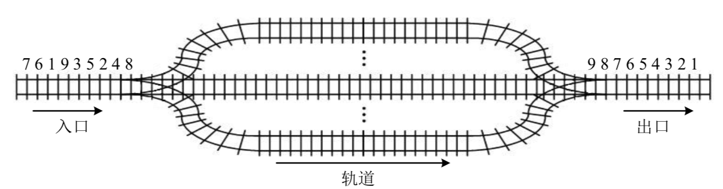
（4）假设以I和O分别表示入栈和出栈操作。栈的初态和终态均为空，入栈和出栈的操作序列可表示为仅由I和O组成的序列，称可以操作的序列为合法序列，否则称为非法序列。
问：下面所示的序列中哪些是合法的？
A. IOIIOIOO B. IOOIOIIO C. IIIOIOIO D. IIIOOIOO
（ㄨ）
（ㄨ）
（5）设有如下图所示的火车车轨，入口到出口之间有 n 条轨道，列车的行进方向均为从左至右，列车可驶入任意一条轨道。现有编号为 1~9 的 9 列列车，驶入的次序依次是 8,4,2,5,3,9,1,6,7。若期望驶出的次序依次为 1 至 9，则 n 至少是？
要点：1）考虑“至少”
2）每个队列中后边的元素要大于前边的元素
A .2 B.3 C.4 D.5
√

Slide 25
1-3、判断题（队列）
（1）队列是限制在两端进行操作的线性表。
（√）
（2）判断顺序队列为空的标准是头指针和尾指针都指向同一个结点。
（√）
（3）在链队列上做出队操作时，会改变front指针的值。
（×）头结点不存放
（4）在循环队列中，若尾指针rear大于头指针front，其元素个数为rear- front。
（√）
（5）在单向循环链表中，若头指针为h，那么p所指结点为尾结点的条件是p=h。
（×）
（6）链队列在一定范围内不会出现队满的情况。
（√）
（7）在循环链队列中无溢出现象。
（×）
（8）栈和队列都是顺序存储的线性结构。
（×）
（9）在队列中允许删除的一端称为队尾。
（×）
（10）顺序队和循环队关于队满和队空的判断条件是一样的。
（×）

Slide 26
阅读程序
写出下列程序段的输出结果（队列中的元素类型为char）。
void main( )
{
Queue Q; InitQueue (Q); // 初始化队列
char x="E"; y="C";
InQueue (Q, "H");
InQueue (Q, "R");
InQueue (Q, y);
OutQueue (Q,x); InQueue (Q,x);
OutQueue (Q,x); InQueue (Q, "A");
while (!QEmpty(Q))
{
OutQueue (Q,y);
printf(y);
};
printf(x);
}
“CHAR”

Slide 27
1-4、判断题（串）
（1）串是n个字母的有限序列。
（ㄨ）字符
（2）串的数据元素是一个字符。
（√）
（3）串的长度是指串中不同字符的个数。
（ㄨ）
（4）如果两个串含有相同的字符，则说明它们相等。
（ㄨ）
（5）如果一个串中所有的字母均在另一个串中出现，则说明前者是后者的子串。
（ㄨ）
（6）串的堆分配存储是一种动态存储结构。
（√）
（7）“DT”是“DATA”的子串。
（ㄨ）
（8）串中任意个字符组成的子序列称为该串的子串。
（ㄨ）
（9）子串的定位运算称为模式匹配。
（√）
（10）在链串中为了提高存储密度，应该增大结点的大小。
（√）

Slide 28
1-5、判断题（数组与广义表）
（√）
（1）n 维的多维数组可以视为n-1维数组元素组成的线性结构。
（√）
（2）稀疏矩阵中非零元素的个数远小于矩阵元素的总数。
（3）上三角矩阵主对角线以上（不包括主对角线中的元素），均为常数C。
（ㄨ）
（4）数组元素可以由若干个数据项组成。
（√）
（5）数组的三元组表存储是对稀疏矩阵的压缩存储。
（√）
（6）任何矩阵都可以进行压缩存储。
（ㄨ）
（7）广义表是线性表的推广，所以广义表也是线性表。
（ㄨ）
（8）广义表 LS=（a₀,a₁,……a_{n-1}），则a_{n-1}是其表尾。
（ㄨ）这也是一个子表
（9）广义表((a,b),a,b)的表头和表尾是相等的。
（√）
（10）一个广义表的表尾总是一个广义表。
（√）

Slide 29
讨论题：
在如下数组A中链接存储了一个线性表，表头指针为A [0].next，试写出该线性表。
A | 0 | 1 | 2 | 3 | 4 | 5 | 6 | 7
data |  | 60 | 50 | 78 | 90 | 34 |  | 40
next | 3 | 5 | 7 | 2 | 0 | 4 |  | 1
Struct {
int data;
int next;} A[Max}
静态链表
线性表为：（78，50，40，60，34，90）

